Slide 1



CHÀO MỪNG CÁC EM ĐẾN VỚI BÀI HỌC

Slide 2



Slide 3

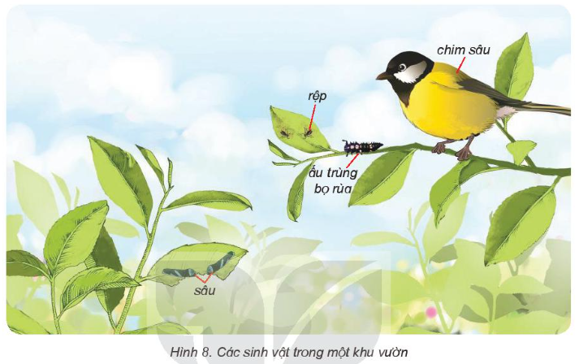
Một nhóm học sinh quan sát khu vườn và phát hiện được một số sinh vật. (Hình 8)
Hãy vẽ các chuỗi thức ăn giữa các sinh vật trong khu vườn.

Slide 4

Thảo luận nhóm nhỏ

Slide 5
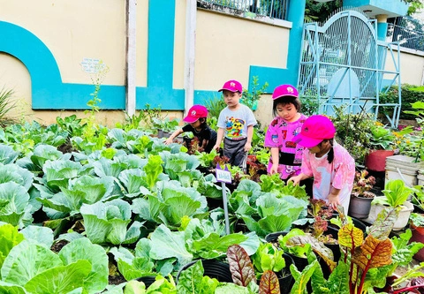
Quan sát xung quanh trường, vẽ sơ đồ các chuỗi thức ăn giữa các sinh vật quan sát được.

Slide 6
Mỗi tổ thực hiện quan sát một khu vực xung quanh trường học, ghi chép những sinh vật sống tại đó trong 10 p.

Slide 7
luyện tập

Slide 8

Các sinh vật sau có mối liên hệ về thức ăn với nhau: cây lúa, rắn hổ mang, chuột, cỏ, châu chấu, chim diều hâu, bò.
Có thể xây dựng được bao nhiêu chuỗi thức ăn từ các sinh vật nêu trên?
Hãy thảo luận và vẽ sơ đồ các chuỗi thức ăn đó.

Slide 9
Thảo luận nhóm

